Slide 1
Взгляд экономиста на судебную систему, ее реформу и на перспективы экономического роста

Slide 2
План встречи:
Некоторые факты об экономике Израиля
Справедливый суд и экономический рост
Революция трудолюбия
Как строится справедливая судебная система
Основные компоненты реформы
Независимость суда – забытый сюжет
Может, не проводить реформу?
Новые виды «преступлений»
Государство Израиль против человека с пейсами
Цена арабской/еврейской жизни
Рекомендации

Slide 3
Некоторые факты об экономике Израиля - статистика
Подушевой ВВП в 2022-м г.: $42594 (США – $61856) – в долл. 2015 г. (*)
ВВП – свыше 400 миллиардов в долларах 2015 или свыше 520 миллиардов - в текущих долларах (2022) – менее 2.2% от ВВП США, около 0.4% совокупного мирового.
Экспорт товаров и услуг, 32% ВВП;
Доля высокотехнологичного экспорта товаров 29.6% (свыше 3% ВВП); в том числе IT (ICT) товарный экспорт - свыше 14% всего товарного экспорта
Доля экспорта ICT услуг составляет от 40 до 60% экспорта услуг (в 2022-м году баланс такого экспорта превысил 45 миллиардов долларов или без малого 9% ВВП).
Доходы от туризма до COVID-19 превышали 7% стоимости экспорта товаров и услуг;
Пользователей интернета – свыше 90% населения;
На рынок труда выходят 67% мужчин и 60% женщин;
Свыше 35% лиц от 25 лет и старше имеют как минимум 1-ю степень (бакалавриат), свыше 80% - полное среднее образование; только государственные расходы на образование составляют 6-7% ВВП;
Международные математические олимпиады – 70-80-е годы, команда старшеклассников из Израиля во втором десятке, далее падение в 4-6-й десяток, с 2015 года улучшение до 2-1-го (2021 7-е место, 2022 -м – 10-е);**
Notes:
*World Development Indicators – World Bank https://databank.worldbank.org/source/world-development-indicators ** https://www.imo-official.org/results.aspx

Slide 4
Некоторые важные факты об экономике Израиля: деловой климат
По рейтингам экономической свободы Израиль находится в 4-5-м десятке «лучших» стран – то есть - среди развитых стран среди худших (*) при том, что эксперты очень сильно переоценивают качество нашей судебной системы (согласно оценкам Heritage Foundation она чуть лучше американской).
Ситуация для экономики Израиля по всем оценкам не улучшается с 2011 года
Doing Business и Индексы экономической свободы не учитывал войны против частной дискриминации - за «позитивную» государственную дискриминацию.
В Израиле ситуация ненамного лучше чем в США, Канаде и в Западной Европе.
Notes:
Heritage foundation: https://www.heritage.org/index/pdf/2023/book/2023_IndexOfEconomicFreedom_FINAL.pdf; https://www.heritage.org/index/explore Fraser Institute: https://www.fraserinstitute.org/economic-freedom/dataset Последний (за 2020) Doing Business: https://archive.doingbusiness.org/en/rankings

Slide 5
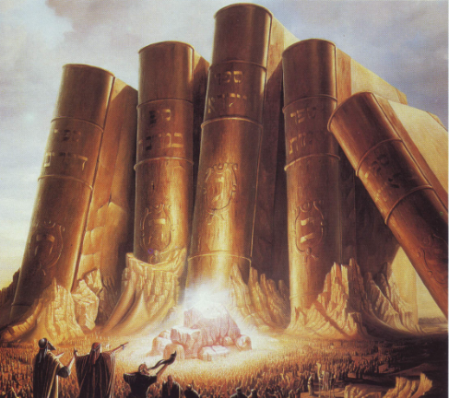
Заповедано в Пятикнижии и Пророках
Многократно повторяемые требования справедливого суда, беспристрастности, избегания конфликта интересов в Пятикнижии:
«Не следуй за большинством во зло и не высказывайся о тяжбе, искажая закон, лишь бы склониться к большинству …» (Шмот 23:2)
«Не криви судом, не лицеприятствуй и не бери мзды, ибо мзда ослепляет глаза мудрых и искажает слова праведных. К правде, к правде стремись…» (Дварим 16:19-20) – конфликт интересов
«Не совершай несправедливости в суде. Не будь снисходителен к нищему и не угождай знатному» (Ваикра 19:15)
Царь Давид запугал врагов на поколения вперед так, что его сыну Соломону не пришлось воевать вовсе, основной его задачей перед народом и Всевышним было стать мудрым и справедливым судьей. Экономика при Соломоне развивалась легко, несмотря на (дополнительные) налоги на строительство Храма.

Slide 6
Справедливый суд и экономический рост
Справедливые и разумные законы, беспристрастный суд издревле считались ключевым условием благополучия и процветания общества, а также были показателем его морального здоровья
Жизнь и неприкосновенность собственника, защита собственности [воспринималось в Англии к концу XVIII века как данность]. «Мир, низкие налоги и приличная судебная система поднимают народы от низшей ступени варварства к высшей ступени цивилизации. Остальное реализуется естественным путем …». А.Смит (из лекции)*
«Прежде всего честная и беспристрастная правовая система, которая делает права низших в Британии… уважаемыми высшими и которая, обеспечивая охрану плодов труда и предприимчивости каждого человека, дает самый сильный стимул к развитию всех видов экономической деятельности». А.Смит. «…О причинах богатства народов»
В дом английского бедняка дождь может войти без спроса, ветер может войти без спроса, король – не может.
Notes:
But above all, that equal and impartial administration of justice which renders the rights of the meanest British subject respectable to the greatest, and which, by securing to every man the fruits of his own industry, gives the greatest and most effectual encouragement to every sort of industry» Smith A. The Wealth of Nations. Book 4. Ch. VII «Of colonies». Part III «Of the Advantages which Europe has derived from the Discovery of America, and from that of a Passage to the East Indies by the Cape of Good Hope»: http://www.richmondfed.org/publications/economic_research/the_relevance_of_adam_smith/

Slide 7
«Революция трудолюбия» и «промышленная революция»
Ян Де Фрис: «Революция трудолюбия. Потребительское поведение и экономика домохозяйств с 1650 года до наших дней» (*).
Что происходило после того, как убивать и лишать свободы лиц «низших сословий» в ряде стран стало крайне затруднительно. Рост занятости, числа рабочих дней и продолжительности работы (с 2000 до 3000 часов в год). Едва заметный поначалу рост подушевого экономического роста и потребления.
Новые нормы усваиваются медленно. Передача по наследству и становление новых привычек.
Промышленная революция в Великобритании и луддиты (привычка к «фиксированному пирогу»). Начало современного экономического роста (от 1% в год).
Notes:
* https://www.academia.edu/38048747/ ** Costa Dora L. Health and the Economy in the United States from 1750 to the Present. Journal of Economic Literature Sept. 2015, Vol. 53, No. 3, pp. 503-570
https://www.jstor.org/stable/43932405 ; Pritchett Lant, Summers Lawrence H. Wealthier is Healthier. The Journal of Human Resources, Vol. 31, No. 4 (Autumn, 1996), pp. 841-868 http://www.jstor.org/stable/146149

Slide 8
«Благодетельный цикл »
Неприкосновенность личности и собственности,
возможность передать успех по наследству
Cтимул больше работать и инвестировать в бизнес
и в человеческий капитал
Рост расходов на образование и здравоохранение, рост продолжительности жизни
Достижения в образовании, здравоохранении
свобода слова (научной дискуссии) = современная наука
Дальнейший прогресс в экономике, образовании и здравоохранении
Notes:
* https://www.academia.edu/38048747/ ** Costa Dora L. Health and the Economy in the United States from 1750 to the Present. Journal of Economic Literature Sept. 2015, Vol. 53, No. 3, pp. 503-570
https://www.jstor.org/stable/43932405 ; Pritchett Lant, Summers Lawrence H. Wealthier is Healthier. The Journal of Human Resources, Vol. 31, No. 4 (Autumn, 1996), pp. 841-868 http://www.jstor.org/stable/146149

Slide 9
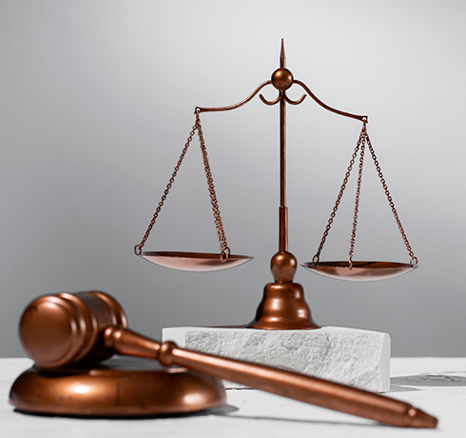
Справедливая судебная система непредставима без:
Надлежащего правового процесса (Due Process of Law) и независимого, беспристрастного суда.
Надлежащий правовой процесс включает в себя:
Презумпцию невиновности (трактат Санхедрин 17а, 40а) и защиту от самооговора (Санхедрин 9б и 25а)
Состязательность процесса при сильной защите
По тяжелым уголовным обвинениям – обязанность обвинителя доказывать преступный умысел
Некоторые «новые преступления» несовместимы с требованиями надлежащего правового процесса
Notes:
אדם קרוב אצל עצמו ואין אדם משים עצמו רשע מס' סנהדרין ט, ע"ב כה ע"א

Slide 10
Как строятся известные судебные системы приличного качества?
Судья назначается политиками (исполнительная власть вносит кандидатуру, законодательная – в США – Сенат – утверждает ее)
Назначение пожизненное (при условии «хорошего поведения» – т.е. до отстранения по специальной процедуре)
Отстранение осуществляется политиками, но по крайне сложной процедуре и большинством, требующим высокого уровня согласия ведущих партий. Поэтому после назначения судья не зависит от тех, кто его назначил
За всю историю США случаев импичмента (привлечения к суду) судьи было 15, а завершившихся отстранением от должности – 8.

Slide 11
Что такое независимость суда?
Независимость каждого отдельного судьи. Не только от президента и премьера или от парламента, но и от старших судей и прокуроров. Последнего нет в Италии, в Индии, в Израиле. Не было в России 1990-х.
Хороший судья – это приличный человек глубоко знающий законы, а не герой.
В отсутствие сильной оппозиции, эффективного разделения властей и независимой и агрессивной прессы, независимость судей может выродиться в фикцию.
Даже в США – судьи Верховного суда боялись Линкольна и Ф-Д. Рузвельта.
Социальное государство и независимость суда. Тора против социального государства (не умножит золота и серебра - Второзаконие 17:16–17]; подробнее [Трактат «Санхедрин» 21б).

Slide 12
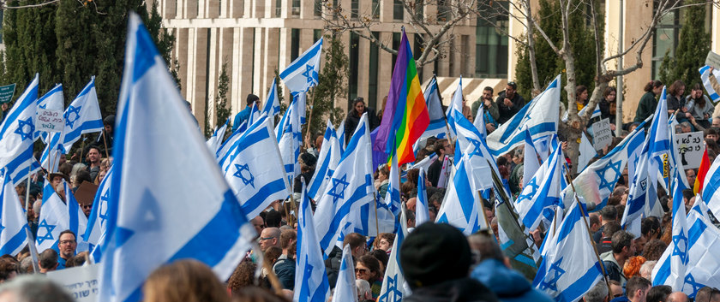
Основные решения, приведшие к конфликту вокруг судебной реформы
До реформы 1953 года назначал судей министр юстиции, утверждал его решение – кнессет
Реформа 1953 года ссылается на необходимость укрепить независимость суда и вводит комиссию по назначению судей в контексте:
(а) Всевластие левых во главе с МАПАЙ
(б) «государство, собирающее налоги за рубежом» (Э. Кишон)
Серия решений Верховного суда 1980-1990-х готовивших общество к резкому расширению его полномочий (ибо «подсудно все»).
9 ноября 1995 года вердикт ВС по спору коммерческих структур – банка Мизрахи против кооператива Мигдаль и др. норма закона принятого Кнессетом объявлена недействующей по причине противоречия определенным (3 и 8) статьям Основного закона: Права и достоинство.(*)
В последующих своих решениях по отмене законов Верховный суд не считал необходимым ссылаться на этот Основной закон
Верховный суд счел себя в праве рассматривать «действительность» Основного закона: «Национальное государство еврейского народа» (**)
Notes:
* https://main.knesset.gov.il/Activity/Legislation/Documents/yesod3.pdf перевод: https://main.knesset.gov.il/ru/activity/pages/basiclaw.aspx?lawid=11 оригинал **https://main.knesset.gov.il/Activity/Legislation/Documents/yesod18.pdf, перевод: https://main.knesset.gov.il/ru/activity/pages/basiclaw.aspx?lawid=13

Slide 13
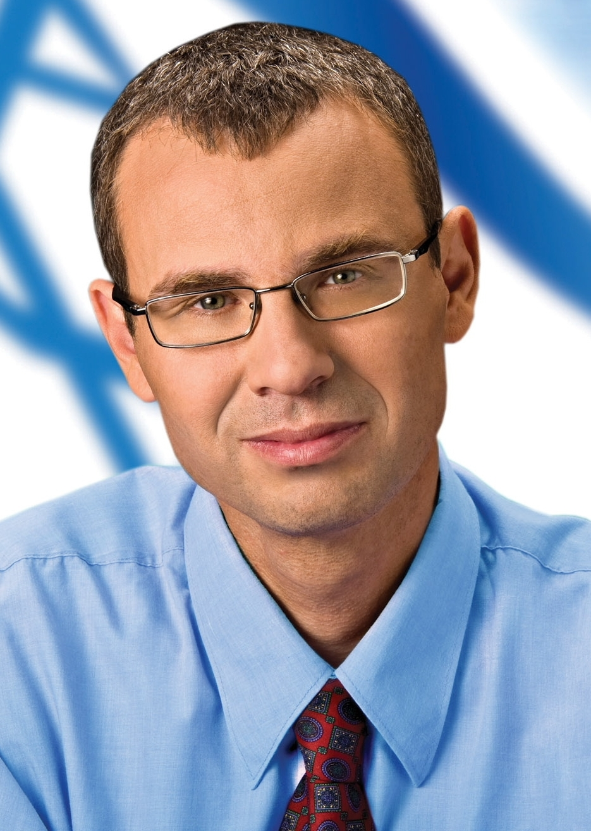
Основные компоненты реформы, предложенной Яривом Левином
Ограничение присвоенного Верховным судом полномочия отменять законы, принятые Кнессетом. Возможность «преодоления вето» Кнессетом если решение Верховного суда не принято единогласно (вариант – подавляющим большинством голосов – 12 из 15);
Запрет Верховному суду рассматривать и отменять Основные законы (самоочевидный);
Сохранение комиссии по назначению судей с приданием представителям избирателей бОльшего веса при принятии решений комиссией.

Slide 14
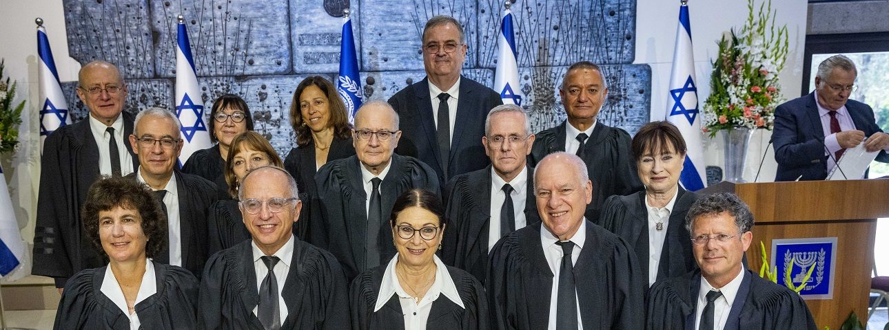
Реформа и независимость суда в Израиле – забытий сюжет
Представляем себе что судья N бен (бат) M вызвал(а) сильное неудовольствие Председателя Верховного суда и генпрокурора.
Согласно статье 12 Основного закона: https://main.knesset.gov.il/Activity/Legislation/Documents/yesod10.pdf на судью можно открыть уголовное дело.
Статья 13 дает полномочие Председателю Верховного суда сформировать дисциплинарный суд из «правильных» судей. Этот «суд» имеет власть просто выгнать с работы N согласно статье 7 часть 5.
Чтобы неправильный судья не мог принимать решения - председатель верховного суда просто отстраняет его на неопределенное время от работы (статья 14).

Slide 15
Независимость суда – забытый сюжет
согласно предложениям министра юстиции Ярива Левина http://a7.org/?file=20230111190958.pdf при увеличении членов комиссии по назначению судей до 11 повышается и порог голосов для решения по п. 4 статьи 7 - не 7 из 9, а 9 из 11. То есть и после реформы ответственные перед нами политики не смогут уволить судей, принимавших заведомо антиправовые решения вроде узаконить пытки (см. ниже);
Если полномочие отменять решения другой ветви власти – основа независимости суда, то логика Путина в его нападении на Украину безупречна. Путин заявляет о том, что без уничтожения независимой Украины не может быть "суверенитета России".
Импичмент – в США (отстранение судьи) и в Израиле (закон о госконтролере)
Notes:
http://kremlin.ru/events/president/news/67843

Slide 16
«Кто ж его посадит» - тест
Задание нам на дом – сколько судей вызывавших неудовольствие премьер-министра оказались за решеткой?
Сколько прокуроров, досаждавших правительству, завершили карьеру, будучи обвиненными в уголовных преступлениях?
Сколько избираемых политиков, включая возглавлявших исполнительную власть и вызвавших неудовольствие судей и прокуроров, получили уголовные дела, реальные угрозы возбуждения таких дел (от жены И. Рабина, Х. Рамона, угрозы – Р. Эйтан, Р. Ривлин) или даже отправились за решетку (Э. Ольмерт, М. Кацав)?

Slide 17
Тест 2: Способность сбалансировать бюджет без создания условий для экономического роста
«Правительство перемен» с министром финансов Либерманом без видимых усилий сбалансировало бюджет (*);
Фактор восстановления экономики после снятия «ковидных» ограничений;
Не было принято ни одной значимой меры по улучшению делового климата;
Террористическая группировка Хизбалла, угрожающая северу, получила от правительства в подарок месторождение газа;
Секрет – способность подавить группы интересов и критически ослабить их давление в пользу наращивания расходов.
Notes:
* Смотри в частности записку «Профицит Либермана» https://www.academia.edu/86474497/

Slide 18
Не чините то, что еще не сломалось
Пускай судебная система в Израиле несовершенна. Стоит ли начинать конфликтную потенциально реформу, если принимаемые решения удовлетворительного качества?
Законы и иные решения законодательной и исполнительной властей (включая действующее правительство – муниципальная реформа, дополнительные полномочия полиции) также нередко далеки от совершенства
Не будет ли хуже от реформы нам, обычным гражданам?
Рассмотрим далее несколько важных решений и подходов судебной власти, обращая внимание на даты принятия решений (нет ли положительной динамики, нет ли исправления прошлых ошибок)

Slide 19
Новые виды «преступлений»: «Разжигание ненависти» (Hate Speech) и новые виды «изнасилований»
В случае Hate Speech основа – жалоба и заключение выбранного обвинителем и / или судьей «эксперта» который «авторитетно» утверждает, что материал с критикой ислама – «разжигает ненависть», тогда как прославление садиста – террориста– легитимное использование свободы слова; действие «преступника» не увязано ни с каким реально замеряемым ущербом непосредственно от действий обвиняемого; проблема с презумпцией невиновности и с доказательством преступного умысла
По обвинениям в изнасиловании в браке или изнасиловании «под угрозой увольнения» или непродвижения по службе: доказательств не бывает, свидетелей по сути тоже. Слово против слова. Мнение (ощущение) судьи и эксперта заменяет факты. Презумпция невиновности не предусмотрена – иначе никого не посадить, доказательство преступного умысла – аналогично.
Notes:
Особый цинизм «изнасилования под угрозой увольнения» в том что оно основано на допущении о том, что любая женщина согласится на близость при предложении достаточно крупной суммы денег. От времен британского мандата унаследовано наказание за подстрекательство к мятежу המרדה(статьи 133-138 Закона о наказаниях – "хок hаонашин" - 1977 г.), заплаты на статью 144 про расизм и ненависть, 170 - оскорбление (понятно какой) религии, религиозных чувств (173) и побуждение к смене религии (заплаты на статью 174 – также понятно, что речь идет не об иудаизме). Но главное, у нас достаточно судебной практики, наказывающих за слова, а не за действия. Если эти слова не нравятся определенным и всем известным группам.

Slide 20
Почему такие типы дел привлекательны для системы и опасны для общества
Новые виды «преступлений» делают возможным политизированное обвинение и упрощенный процесс. Опасно удобны для обвинения. Так можно посадить любого заранее намеченного «кандидата» в «преступники».
Сам такой подследственный – гораздо более удобен и безопасен лично для следователя, чем настоящий закоренелый преступник – убийца и насильник.
Символ мирового мужского заговора для феминисток - английский судья Мэтью Хейл (вторая половина XVII века) предложил «брачную оговорку» о том, что не может быть изнасилования собственным супругом в контексте усилий защитить собственников от произвольных посадок с целью отъема имущества и гарантировать неприкосновенность личности (понимал как зачастую легко убедить или принудить жену выбранной жертвы подписать оговор). Женщине не дают отозвать жалобу.
При ничтожности «доказательств» по таким делам особенно важно получить признательные показания. Или хотя бы предпринять часть мер по их получению в отношении законопослушного обвиняемого с тем, чтобы он поручил адвокату пойти на сделку на основе частичного признания не обязательно существующей «вины».

Slide 21
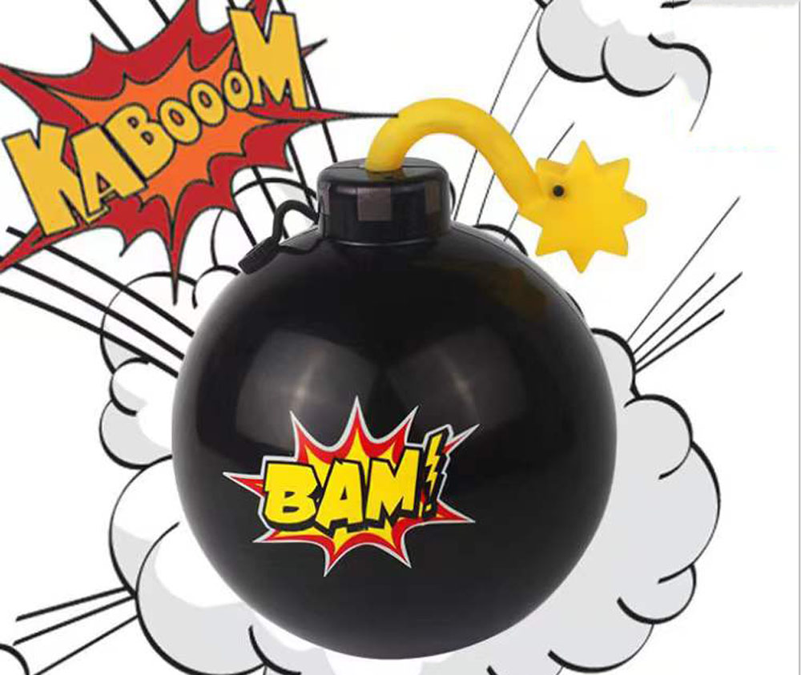
Презумпция невиновности, царица доказательств, обвинительный уклон и тикающая бомба
Обратите внимание на то, что Презумпция невиновности несовместима с приемом признательных показаний по уголовным делам. Признательные показания влекут вышибание таковых – пытки, каковые являются примером массового наказания до приговора
Человек – близкий родственник самому себе и по доброй воле не будет представлять себя злодеем (Санхедрин 9б и 25а), а если он это делает – значит, его пытали, а не просто nor shall be compelled… V-th Amendment
«Тикающая бомба» может применяться только для предотвращения преступления (хотя в Израиле ее применяли и против заведомо невиновных оппозиционеров в силу политизации и предвзятости суда).
Если преступление предотвращено, в руках правоохранителей должно оказаться достаточно улик и они не нуждаются в выбитых показаниях в суде – они не должны приниматься.
Реальность Израиля – обвинительный уклон правосудия (см. обзор адвоката Х. Оханы (*), дело Амоса Баранеса, дело Романа Задорова.
Notes:
* https://www.psakdin.co.il/Document/10473 (иврит).

Slide 22
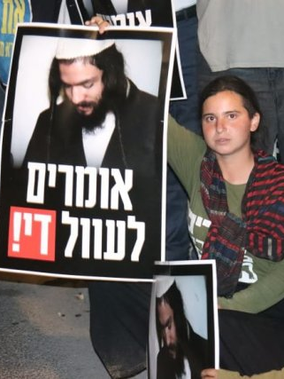
Амирам бен Улиель. Государство Израиль против человека с пейсами
Дело о поджоге 30 июля 2015 года в деревне Кфар Дума. Арестовано 17 (!) евреев, осужден один
Единственный метод поиска «доказательств» – пытки, санкции на которые дал тогдашний генпрокурор Йеуда Вайнштейн – вне рамок «тикающей бомбы».
Улики – отпечатки подошв, свидетельские показания очевидцев были полностью проигнорированы. Предыдущие и последующие поджоги в той же деревне – также https://www.honenu.org/six-house-torchings-in-one-year-what-actually-happened-in-kfar-duma
Окружной суд вынес обвинительный приговор. Верховный суд своим решением от 12 сентября 2021 года (2364/21) подтвердил решение, основанное только и исключительно на самооговоре.
Notes:
Общий архив: https://www.honenu.org/kfar-duma-arson-case. https://www.honenu.org/many-irregularities-in-kfar-duma-case https://honenu.org/exposing-the-duma-blood-libel-part-1/ https://honenu.org/exposing-the-duma-blood-libel-part-2/ https://honenu.org/expert-opinion-kfar-duma-graffiti-not-by-ben-uliel/ https://www.middleeasteye.net/news/dawabsheh-family-miraculously-survives-second-arson-attack https://www.honenu.org/bill-of-indictment-contradicts-eye-witnesses; https://www.honenu.org/gss-agent-to-testify-in-kfar-duma-trial о пытках; повторные поджоги в домах того же клана: https://www.jewishpress.com/news/breaking-news/dawabsheh-clan-burns-another-home-in-duma-village/2016/07/20/

Slide 23
Сколько стоит еврейская жизнь по расчетам наших судей?
Запрет Верховного суда сносить руины дома недалеко от Кесуфим – въезда в Гуш Катиф
Ущерб населения контролируемого врагом – против жизни еврея
Value of Statistical Life (VLS) QALY (quality adjusted life year)
Убийство семьи Хатуэль (беременная на 8-м месяце Тали Хатуэль, четыре ее дочери от 2 до 11 лет) 2 мая 2004 года. История спикера А. Оханы.
Опыт признан удачным. Вердикт 30 июня 2004 г. (HJC 2056/04) по иску самоуправления арабской деревни Бейт Сурик против правительства государства Израиль по поводу «разделительного забора».
Статья 4 – «Каждый человек имеет право на защиту собственной жизни, личности и достоинства.» - это совсем не о самообороне (!) это, видимо, о «праве» позвонить в полицию
כל אדם זכאי להגנה על חייו, על גופו ועל כבודו.
Если в подкопе найден вор ... (Шмот 22:1) – жизнь и имущество;
Сделка Шалита – поправка на ценность арабской жизни… (1:1027)

Slide 24
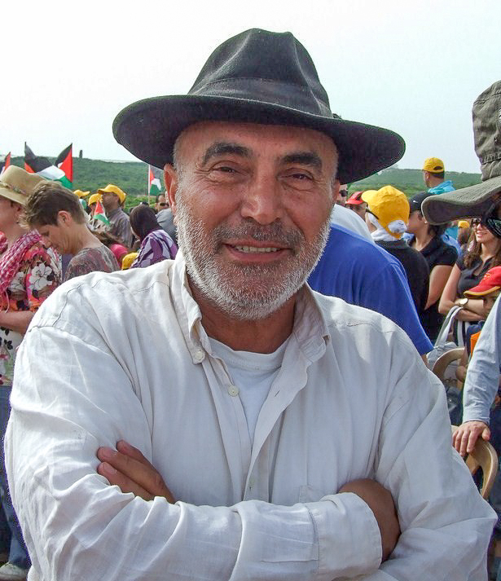
Не все арабские жизни одинаковы
«Закон» Арабской автономии о запрете продавать землю евреям под страхом смертной казни
Применение: Эзра Науи (Ezra Nawi) и его разоблачение организацией «Ад кан» (*)
Иск организации Регавим в Верховный суд с требованием отменить этот «закон» Автономии как дискриминационный
Вердикт Верховного суда 8955/20 от 2 ноября 2022 г. Багац постановил, что нет достаточных экономических (!) резонов вмешиваться и отменять «закон» об убийстве продавцов земли евреям, хотя и признал «дискриминационный характер» «закона».
То есть если араб сотрудничает с евреями его жизнь, свобода и достоинство …
Эзра Науи
Notes:
* https://www.mako.co.il/news-israel/local-q1_2016/Article-4d059f14b881251004.htm

Slide 25
Как же им не стыдно?
Судья окружного суда Тель-Авива Иеhуда Перго постановил (9 ноября 2011 г., вердикт № 14657-11-09), что прелюбодеяние является правом человека. В данном случае - жены, поскольку она обладает правом собственности на свое тело и может им распоряжаться как пожелает. Следовательно, прелюбодеяние не должно влиять на раздел при разводе имущества, заработанного во время брака.
24 июня 2021 года Верховный суд Израиля (вердикт номер 8537/18 по иску г-жи Икс против Главного раввинского суда) постановил вознаградить супружескую измену и заставил мужа, разводящегося с неверной женой, разделить с ней имущество, которым он (муж) владел еще до брака.
Судья Верховного суда Алекс Стерн в своем особом мнении отметил: «Проблема надзора за одним членом пары другим ... беспокоит меня меньше, чем надзор за отношениями супружеских пар путем навязывания им обязательных юридических норм … Каждая пара должна формировать и управлять своими отношениями и своим имуществом по своему усмотрению». Судья Стерн настаивал на том, что суд не имеет полномочий вмешиваться в отношения между супругами.

Slide 26
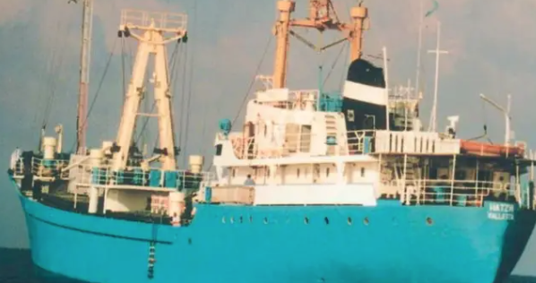
Запрет дерегулирования
Вердикт Верховного суда по иску группы депутатов (1030/99, 1031/99, 1053/99, …) и «Радио Хайфы» (1201/99) к Кнессету. Судьи отменили закон, принятый Кнессетом разрешавший (узаконивший) вещание радиостанций, фактически работавших уже много лет и вещавших с судов стоящих за пределами территориальных вод государства Израиль (Аруц шева - досл. – «Седьмой канал).
Судьи «исправили» ситуацию вернув ее к олигополии во главе с государственными вещателями. Однако самым важным стало обоснование решения. Свое решение судьи мотивировали тем, что облегчение входа на рынок новых вещателей подрывает честную конкуренцию

Slide 27
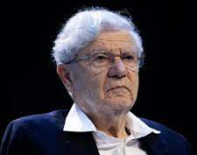
Все подсудно, применительно к свободе контракта
Любой ли договор нуждается в толковании?
По мнению Арона Барака и большинства наших судей – решительно да: «Утверждение о том, что простой текст [договора] не нуждается в интерпретации – это чушь, просто чушь!»
Что будет, если кому-то захочется поставить под сомнение ваш бизнес «перетолковав» договора?
Борьба против дискриминации исторически угнетенных арабов / за дискриминацию исторически привилегированных евреев

Slide 28
Корни «народного гнева» на реформу
Перед нами экспериментальная система. Эксперимент, очевидно, провалился. Система плоха, не обеспечивает ни независимости, ни беспристрастности суда. Решения, рассмотренные выше, а равно многие другие, в диапазоне от плохих до чудовищных
Откуда поддержка? Кто выигрывает от правления бюрократии и судейско-прокурорской олигархии?
Клиенты бюрократии в образовании, науке, культуре. «Квиют».
Кого защищает запрет дерегулирования? Чудеса рынка автомобилей. Три миллиардера из тридцати.(*). Группы специальных интересов. Синекуры для (левых) политиков (от «пятого измерения» Ганца до Анджело Бар Лева).
Всех перечисленных – не менее ста тысяч (не считая членов семей) очень сильно мотивированных интересантов.
Notes:
*Заметки о неравенстве в Израиле: причины и рекомендации https://www.academia.edu/74690031/

Slide 29
Рекомендации: Справедливый суд – ответственность, но не монополия
Частный арбитраж, иные механизмы досудебного урегулирования незаменимы
Религиозные суды: условия признания решений
Соответствие еврейской традиции приведенным выше требованиям к справедливому суду и надлежащему процессу – поправки в Основной закон – национальное государство
Альтернатива – ожидание правосудия десятилетиями
Если государство выполнило свою часть работы, то и досудебные процедуры и арбитраж будут работать удовлетворительно

Slide 30
Рекомендации: основные требования к судебной реформе
Образцы – суд США в классическую эпоху, суд Великобритании
Независимый суд = независимый каждый судья
Помнить о роли разделения властей, политической и медийной конкуренции
Возможность конкуренции судебных систем
Отказ от новых составов преступлений
Презумпция невиновности усиливается решительным отказом принимать самооговор (каковым считаются любые признательные показания в уголовном процессе)

Slide 31
Для дополнительного чтения
Краткий обзор книги Яна Де Фриса: https://www.academia.edu/38048747/
Общая ссылка на материалы «Хонейну» по кровавому навету Кфар Дума: https://www.honenu.org/kfar-duma-arson-case
Гарантии основных прав и перспективы экономического развития – в статье “Конституционная экономика и защита частной собственности”. Общественные науки и современность (ОНС), №3 2015 сс. 34-46 https://ssrn.com/abstract=2855952
Обзор проблем судебной системы Израиля https://dx.doi.org/10.2139/ssrn.4338437
Заметки о неравенстве в Израиле: причины и рекомендации https://www.academia.edu/74690031/

